Slide 1
11501: 주식
전자정보공학부 20151813 노태원

Slide 2
발표 순서
문제 요약
해결 방법 찾기
코드로 옮기기
Q&A

Slide 3


문제 요약
홍준이는 미래를 예견할 수 있음
주식을 사서 최대 수익을 내야함
주식은 하루에 하나만 살 수 있다.
최대 이익을 내려면 언제 사고 언제 팔까?

Slide 4

문제 요약 – 주식구매의 예시
예를들어 날이 3일이고 주가가 5, 2, 3일 때
이때 사면
언제 팔아도 손해
1일
2일
3일째 팔면 +1
3일

Slide 5
문제 요약 – 주식구매의 예시
예를들어 날이 3일이고 주가가 3, 5, 7일 때
1일
3일 째 팔면 +4
2일
3일째 팔면 +2
3일

Slide 6

해결 방법 찾기
가장 고점을 찾아야함 !
주가가 고점보다 크면 갱신
고점이 아닌 날이면 구매
이때 팔자
이때 사서

Slide 7
해결 방법 찾기
팔려면 => 전날보다 주가가 올라야 함 !
전날에 주식 가격이 낮아야 팔 수 있다.
그래서 어떻게 할건데 ?

Slide 8
해결 방법 찾기
뒤에서부터 분석
이때 팔기
오 사야지
안삼 ㅅㄱ
오 사야지
안삼 ㅅㄱ
안삼 ㅅㄱ
안삼 ㅅㄱ

Slide 9
해결 방법 찾기 - 점화식 만들기
K부터 시작해서 최대값보다 작으면 수익 저장 크면 갱신
for (int i = k; i >= 1; i--)
{
if (maxValue < a[i])
maxValue = a[i];
else
stock += maxValue - a[i];
}

Slide 10
코드로 옮기기

Slide 11
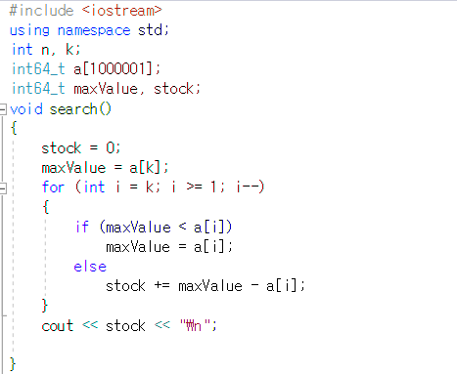
int solve(const int &i, const int &j) {
int &ret = dp[i][j];
if (ret != -1)
return ret;
if (i == 1 && j == 1)
return 0;
if (i > 1)
ret = max(ret, solve(i - 1, j) + sum_a[i][j - 1]);
if (j > 1)
ret = max(ret, solve(i, j - 1) + sum_b[i - 1][j]);
if (i > 1 && j > 1)
ret = max(ret, solve(i - 1, j - 1) +
sum_a[i][j - 1] + sum_b[i - 1][j]);
return ret;
}

Slide 12
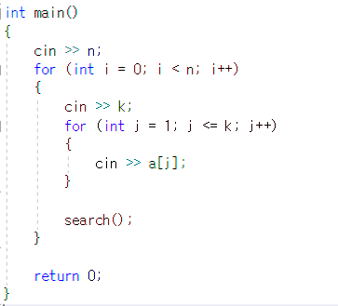
int solve(const int &i, const int &j) {
int &ret = dp[i][j];
if (ret != -1)
return ret;
if (i == 1 && j == 1)
return 0;
if (i > 1)
ret = max(ret, solve(i - 1, j) + sum_a[i][j - 1]);
if (j > 1)
ret = max(ret, solve(i, j - 1) + sum_b[i - 1][j]);
if (i > 1 && j > 1)
ret = max(ret, solve(i - 1, j - 1) +
sum_a[i][j - 1] + sum_b[i - 1][j]);
return ret;
}

Slide 13
Q & A

Slide 14
감사합니다.

